Slide 1

Processus et Threads
Cycle de vie, ordonnancement et gestion de la concurrence
Enseignant : [Prénom NOM]
Pédagogie : Équilibre Théorie & Pratique
Assistance IA : Google NotebookLM & Gemini

Slide 2


Approche Pédagogique Adaptative
Concepts Essentiels
Analyse Kernel & Interne
L'Analogie de la Recette : Le programme est la recette papier stockée sur disque. Le processus est le cuisinier en train de préparer le plat en cuisine avec des ingrédients (mémoire) et des ustensiles (ressources CPU/fichiers).
Au Cœur du Noyau Linux : Étude approfondie de la structure `task_struct`, gestion de la mémoire virtuelle (MMU/TLB flush lors des context switches), et implémentation 1:1 du modèle NPTL (Native POSIX Thread Library).
Visualisation claire des transitions d'états de base (Prêt, Élu, Bloqué) et observation directe via le terminal Linux (`ps` et `top`).
Algorithmes complexes : Ordonnanceur CFS (Completely Fair Scheduler) et prévention structurée des deadlocks de Coffman.

Slide 3

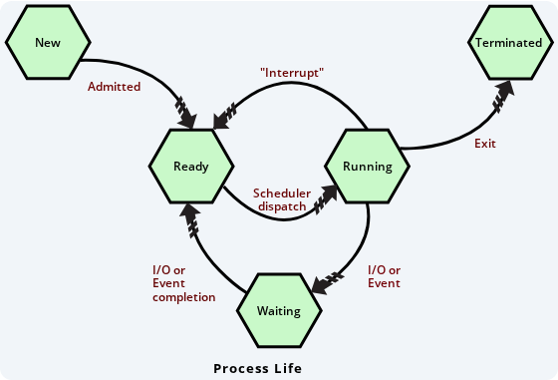

Cycle de Vie d'un Processus
Le noyau gère la transition dynamique des processus entre plusieurs états fondamentaux :
•
Nouveau (New) : Allocations initiales et création de la structure.
•
Prêt (Ready) : En attente d'attribution du CPU par le scheduler.
•
Élu (Running) : Exécution effective sur un cœur CPU.
•
Bloqué (Waiting) : En attente d'E/S ou de la libération d'un verrou.

Slide 4






Anatomie du PCB (Process Control Block)
1. Identité & État
2. Contexte CPU
3. Ressources & Mémoire
Stocke le PID (Process ID), le PPID (Parent PID) et l'état courant (TASK_RUNNING, TASK_INTERRUPTIBLE) pour le suivi par le noyau.
Sauvegarde des registres généraux, du pointeur de pile (SP) et du compteur de programme (PC) lors d'une interruption.
Maintient la table des pages (mémoire virtuelle), la table des descripteurs de fichiers ouverts et les droits système.

Slide 5

Coût du Changement de Contexte
Pourquoi les switchs coûtent cher ?
100%
Pendant un Context Switch, aucun travail applicatif utile n'est exécuté :
1. Sauvegarde et chargement des registres matériels dans la structure `task_struct`.
Overhead Purely CPU
2. Invalidation des caches du processeur et vidage du TLB (Translation Lookaside Buffer) lors des changements d'espace d'adressage.
Un surdimensionnement du nombre de processus entraîne une baisse drastique du rendement global du système.

Slide 6

Processus vs Threads
Isolation ou Partage ?
Processus : Espace mémoire hermétique et isolé. Protection maximale en cas de crash, mais coût élevé de création et communication via IPC requise.
Threads : Unité d'exécution légère partageant le tas (Heap) et les fichiers du processus parent. Idéal pour la haute performance et la faible latence.

Slide 7
Matrice Comparative : Processus vs Threads
Propriété | Processus | Thread (Fil d'exécution)
Espace Mémoire | Totalement isolé par la MMU | Partagé (Code, Données, Tas)
Coût de Création | Élevé (Lourd en ressources) | Très Faible (Léger)
Commutation (Switch) | Lente (Changement de table de pages) | Rapide (Même espace mémoire)
Communication | IPC (Pipes, Sockets, Shared Mem) | Directe (Variables globales / Tas)
Impact Défaillance | Crash isolé, n'impacte pas les autres | Un crash peut stopper tout le processus

Slide 8
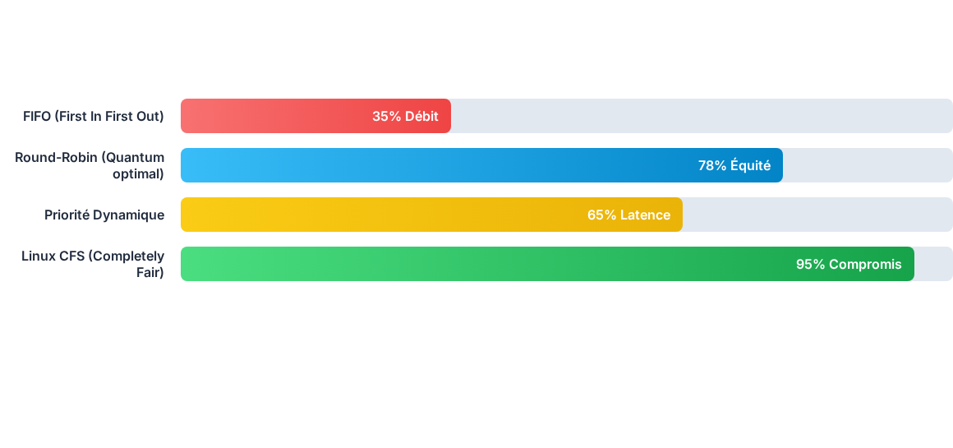
Comparatif des Algorithmes d'Ordonnancement
Le CFS de Linux utilise un arbre rouge-noir (Red-Black Tree) pour offrir un compromis optimal entre latence interactive et débit global pour les tâches système.

Slide 9
Interblocages : Les 4 Conditions de Coffman
Exclusion Mutuelle : Une ressource ne peut être détenue que par un seul processus à la fois.
Rétention et Attente : Un processus détient une ressource tout en demandant une autre ressource occupée.
Pas de Préemption : Une ressource ne peut pas être retirée de force au processus qui la détient.
Attente Circulaire : Une chaîne fermée de processus existe, où chacun attend une ressource tenue par le suivant.

Slide 10



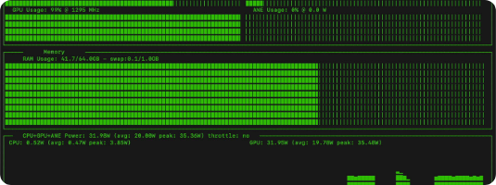

Observation Système sous Linux
Commande `ps` & `top`
Le Pseudo-FS `/proc`
Visualisation instantanée des PIDs, états et consommation CPU/Mémoire.
Exploration directe du noyau via `/proc/[PID]/status` et `/proc/sys`.

Slide 11



Cycle Systémique sous Linux
1. `fork()` / `clone()`
2. `execve()`
3. Execution
4. `exit()` & Zombie
Duplication du processus parent (Copy-On-Write) ou création de thread.
Remplacement de l'espace mémoire par le nouveau binaire binaire à exécuter.
Ordonnancement et alternance des cycles de calcul et d'E/S.
Terminaison et libération des ressources. Attente du code retour par le parent.

Slide 12
Questions & Synthèse
UE1 Module 2 — Processus et Threads
Présenté par : [Prénom NOM]
Cycle Ingénieur (S1)
Assistance IA : NotebookLM & Gemini

Slide 13




Image Sources
https://pravin-hub-rgb.github.io/BCA/resources/sem2/images/process2.svg
Source: pravin-hub-rgb.github.io
https://upload.wikimedia.org/wikipedia/commons/0/0a/Intel_i9-14900KF_CPU.jpg?utm_source=en.wikipedia.org&utm_campaign=index&utm_content=original
Source: en.wikipedia.org
https://www.jeffgeerling.com/blog/2025/top-10-ways-monitor-linux-console/asitop.jpg
Source: www.jeffgeerling.com
https://www.lynx.com/hs-fs/hubfs/system-architecture.png?width=2000&name=system-architecture.png
Source: www.lynx.com

